Slide 1

可燃冰的结构 与应用前景
第七组

Slide 2
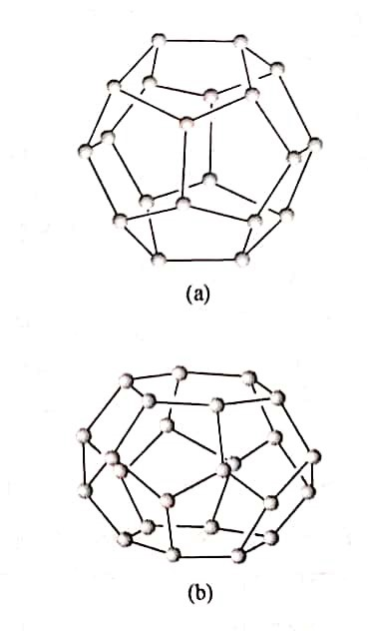
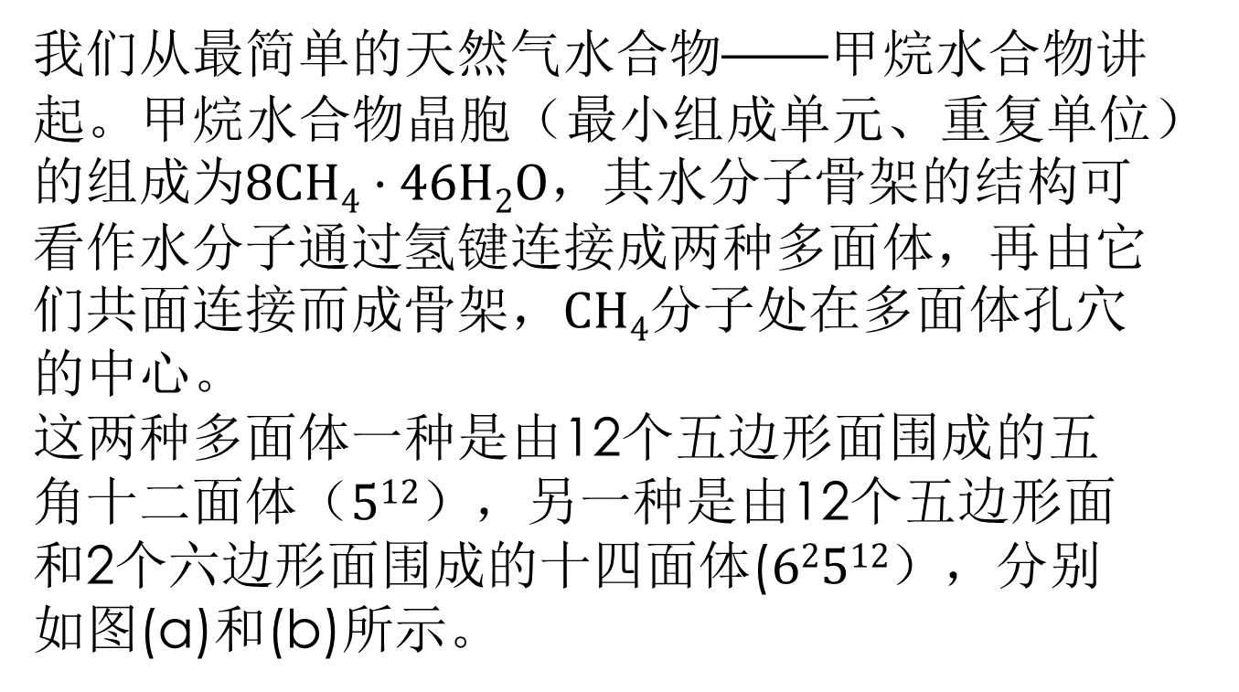
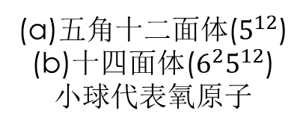
天然气水合物的结构
我们从最简单的天然气水合物——甲烷水合物讲起。甲烷水合物晶胞（最小组成单元、重复单位）的组成为$8CH4·46H2O$，其水分子骨架的结构可看作水分子通过氢键连接成两种多面体，再由它们共面连接而成骨架，$CH4$分子处在多面体孔穴的中心。
这两种多面体一种是由12个五边形面围成的五角十二面体（$512$），另一种是由12个五边形面和2个六边形面围成的十四面体($62512$），分别如图(a)和(b)所示。
(a)五角十二面体($5^{12}$)
(b)十四面体($6^{2}5^{12}$)
小球代表$氧$原子

Slide 3
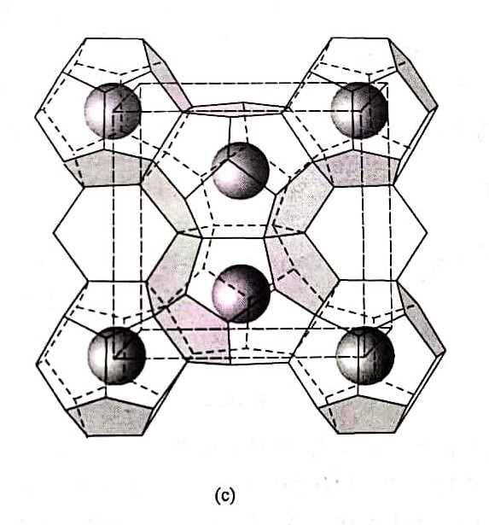
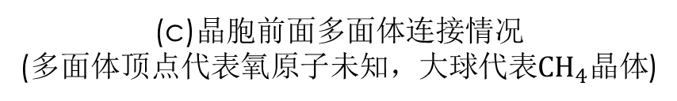
甲烷水合物的晶体结构，可看作在晶胞的顶点和中心上分别安放五角十二面体(5¹²)，但彼此取向不同；在6个面的中心线上放2个共面连接的十四面体(6²5¹²)，如图(c)所示。
对这个立方晶胞而言，由于顶点处和面上的晶胞间的共用，实际上顶点上的一个分子只相当于1/8个分子；面上的一个分子只相当于1/2个分子，所以晶胞中含2个(5¹²)和6个(6²5¹²)，每个多面体中放一个CH₄分子。晶胞的组成为8CH₄·2(5¹²)·6(6²5¹²）或8CH₄·46H₂O。
理论上，1m³甲烷水合物在标准温度和压力下可释放出170m³的CH₄气体和0.8m³的淡水。
(c)晶胞前面多面体连接情况
(多面体顶点代表氧原子未知，大球代表$CH_{4}晶体$)

Slide 4
可燃冰的应用
说到可燃冰的应用价值，大家最熟悉的当然就是“可燃冰是一种潜在能源”。据估计，全球可燃冰中甲烷的含量是现已探明的矿物燃料总存储量的两倍以上。可燃冰的能量密度是传统天然气的2-5倍，如此大的储量和如此高的能量密度对于能源需求日益增长并且面临能 源危机的人类来说 ,无疑具有极大的吸引力。
只不过，可燃冰大多分布在永冻土层和沿海海底的沉积层中，开采难度较大，这就需要我们不断改进现有的开采技术，来减小开采过程中的损耗和对环境的破坏。

Slide 5
为了研究可燃冰的形成机理，一些科学家通过在实验室模拟天然可燃冰的形成环境，研究人工合成可燃冰，取得了显著的成果。
人工可燃冰也是一种天然气水合物，它是在一定温度和压力的条件下，在动力学添加剂和热力学添加剂的作用下，将天然气中的甲烷分子与游离水混合后，人工结合形成的结晶笼状晶体。
相比于天然可燃冰，人工可燃冰的能源密度相对较高。青海冻土地带采集到的天然可燃冰，每平方米含气量只有四、五十立方米；而人工可燃冰每平方米含气量可以达到160立方米。
人工可燃冰是在低浓度瓦斯的基础上通过提纯等工艺合成的，是一种废弃资源的再生产物，在保护环境的同时又可以作为能源，未来很可能成为我国能源转型升级中的一种特殊的开发利用方式。

Slide 6
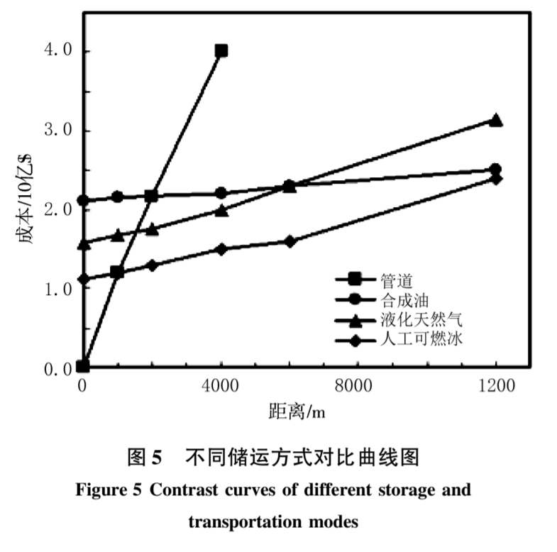
可以看出，人工可燃冰技术的储运成本相较于其他运输方式比较低，在成本控制方面具有无可比拟的优势。

Slide 7
可燃冰除了作为一种潜在能源，还有许多其他的应用。通过研究它，我们可以了解水合物的一些性质，从而为水合物技术打下一些理论基础。
天然气水合物技术的应用领域主要为以下三个方面：
（1）天然气的储存和运输
（2）气体混合物分离
（3）二氧化碳深海贮藏
除此之外，水合物技术还在有机水溶液的浓缩和海水淡化、冷能贮藏、汽车驱动、近临界和超临界萃取、生物酶活性控制及纳米半导体微晶合成等领域得到研究 。

Slide 8
2017年5月18日，我国宣布在南海神狐海域成功试采天然气水合物，连续一周以上日产气（甲烷含量99.5%）超过1万立方米，成为全球第一个实现在海域可燃冰试开采中获得连续稳定产气的国家。
尽管可燃冰开采领域还存在一系列不可忽视的技术难题有待克服，可燃冰商业化开采已经并非遥不可及，而且中国有望在开采国家中跻身第一梯队。在影响度上将会超越“页岩油革命”的“可燃冰革命”已经拉开了帷幕。

Slide 9
谢谢！

